Slide 1

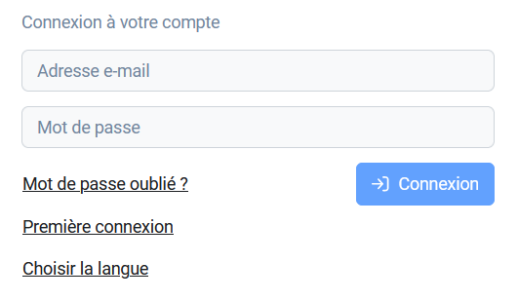
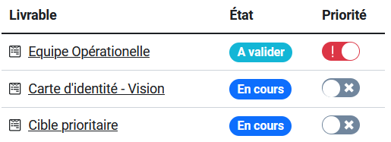

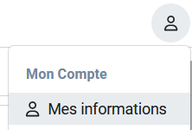
TUTO ÉTUDIANT
CONNEXION
URL : xxxxxxx.followlab.io
ID : mon adresse mail
Mot de passe :
Je n’ai jamais utilisé Follow Lab
→ Je clique sur première connexion
J’ai déjà utilisé Follow Lab
→ J’utilise le même identifiant que d’habitude
En cas d’oubli, je clique sur mot de passe oublié
MON ESPACE DE TRAVAIL
CONSULTER LES FEEDBACKS REÇUS
REMPLIR LES LIVRABLES
Je vois directement sur mon espace de travail, le dernier feedback reçu suite à un rdv pédagogique, ou une évaluation
Je clique sur le nom du livrable pour le consulter et le remplir.
Je peux rédiger un compte-rendu après chaque RDV, et renseigner un indicateur de ressenti général
PARTAGER DES FICHIERS
Un espace de stockage me permet de partager fichiers et liens avec mon équipe et mon coach/mentor/prof
Le logo et le résumé de mon projet
POUR ALLER PLUS LOIN
Je visite la page pour consulter les documents liés au cours
J’ajoute ma photo de profil suivant >
Je peux activer le selon ma préférence

